Slide 1
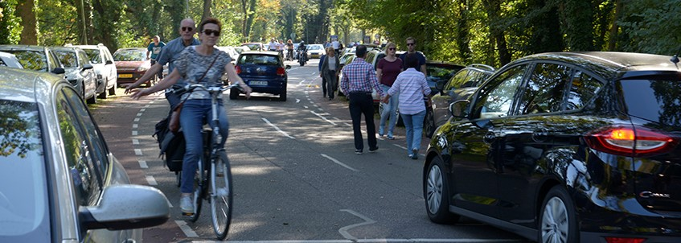
Parkeren in Arcen
Foto: Loek Backes

Slide 2
Inhoud
Waarom een visie?
Wat is er tot nu toe gedaan?
Knelpunten
Oplossingsrichtingen
Hoe verder?
Vragen/opmerkingen

Slide 3
Waarom een visie?
Al geruime tijd onderwerp van gesprek
Overlast toerisme beperken
Behoefte aan een gedragen plan
Samen werken aan oplossingen

Slide 4
Wat is er tot nu toe gedaan?
Gesprekken door gemeente Venlo met Kasteeltuinen, Dorpsraad, Toeristisch Platform en Smaakvol Arcen
Inventarisatie besproken tijdens Openbare Dorpsraad
Knelpunten en Oplossingsrichtingen

Slide 5
Wat is er tot nu toe gedaan? Knelpunten:
Parkeeroverlast tijdens drukke dagen (zon)
Parkeeroverlast tijdens evenementen
Fietsparkeren
Bewegwijzering
Laden en lossen centrum
Snelle boodschappen in centrum
Gebrek aan handhaving

Slide 6
Wat is er tot nu toe gedaan? Oplossingsrichtingen:
Hoofdentree Arcen via Lingsforterweg
Benutting P Kasteeltuinen als P Arcen
Verbeteren verbinding P Arcen met centrum
Parkeren in berm De Schans, waar parkeerverbod heerst, onmogelijk maken
Parkeren gehele Schans onmogelijk maken indien P de IJsvogel is gerealiseerd.
Extra voorziening laden en lossen in centrum
Fietsparkeren faciliteren rondom Raadhuis

Slide 7
Hoe verder?
Input ophalen uit het dorp
Overleg met Kasteeltuinen over bredere inzet parkeerplaatsen
Overleg met Limburgs Landschap over P IJsvogel
Onderzoeken kansen i.r.t. dijkverlegging
Verdere uitwerking oplossingsrichtingen
Opstellen visiedocument inclusief uitvoeringsprogramma voor besluitvorming

Slide 8
Vragen/opmerkingen?

